Slide 1





Kan AI hjälpa vården att lära av sina misstag?
Anders Krifors
Christer Norström
Chefläkare, PhD
Professor
Med finansiering från
Region Västmanland
Mälardalens Universitet

Slide 2
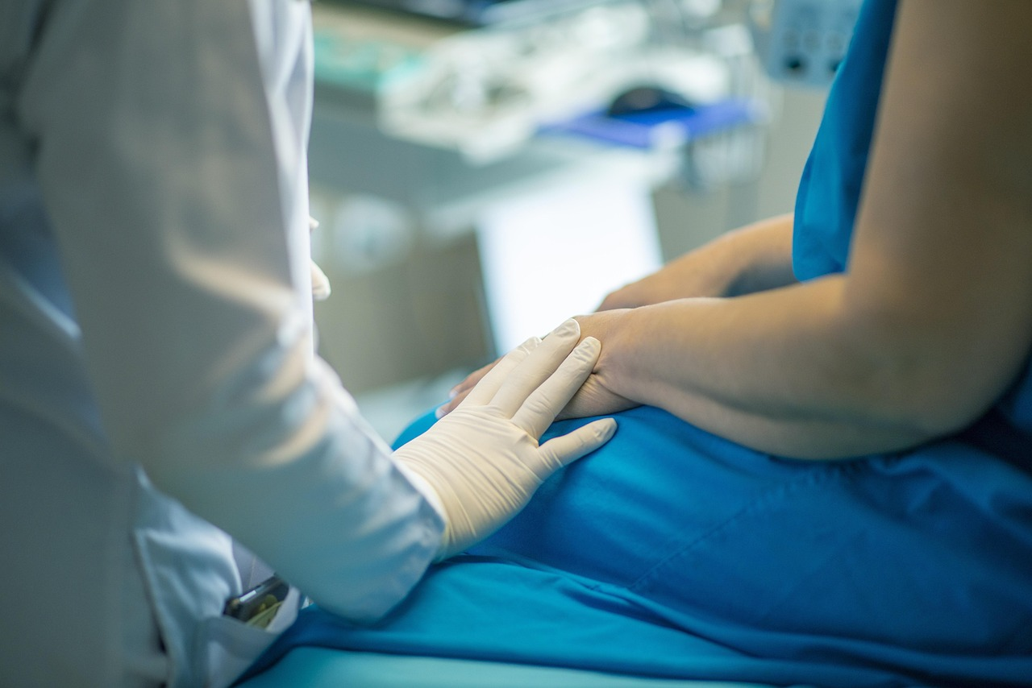




Fel som begås i vården leder till ett stort lidande
80 000
1 400
585 000
8
patienter drabbas årligen av en vårdskada
dödsfall där vårdskada bidragit
extra vårddygn varje år pga vårdskador
miljarder kronor kostar vårdskadorna varje år

Slide 3
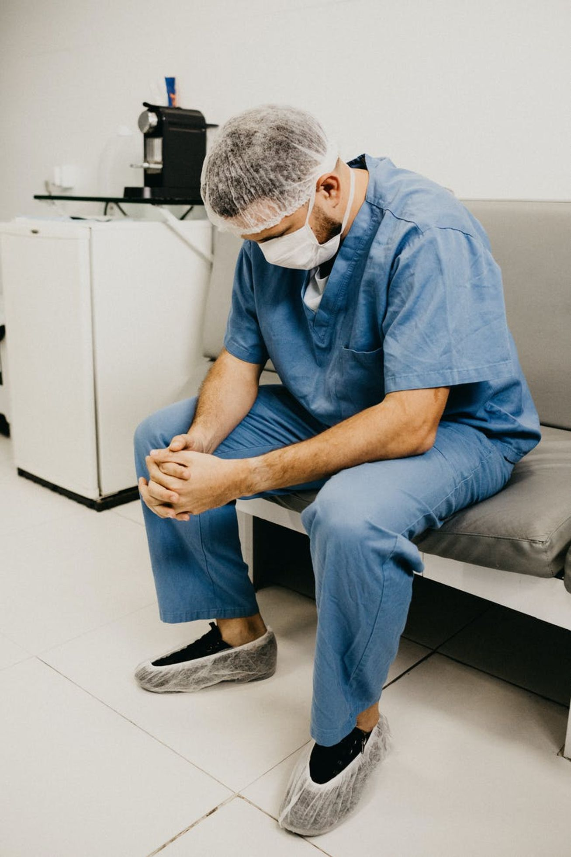




Avvikelser - ett viktigt verktyg i patientsäkerhetsarbetet
Avvikelse -samordnaren klassificerar och utreder händelsen
Åtgärder vidtas för att undvika att felet händer igen
Ett fel i vården begås
Medarbetaren skriver en avvikelse

Slide 4







Problemet
Klassificering
bristande enhetlighet och låg detaljnivå
Avsaknad av statistik
Samma fel återupprepas
Trender går inte att följa
Avvikelse
Identifierade brister och åtgärder sprids inte i organisationen
ostrukturerad text som beskriver händelsen
Bristande övervakning
Allvarliga vårdskador, smittskydd/vårdhygien, Läkemedelsavvikelser, strålskydd
Låg effektivitet
Tidskrävande hantering, tidspress ökar risk för undermåliga utredningar

Slide 5
Språkmodeller - en möjlig lösning
Kan analysera ostrukturerad text
Möjliggör storskalig analys av tusentals avvikelser
"Assistent" som föreslår klassificering, vidare utredning och åtgärder
Skapar organisatoriskt minne
Frigör tid för personal att fokusera på "root cause analysis"
Kan se trender över tid och hjälpa till att allokera resurser mer effektivt

Slide 6
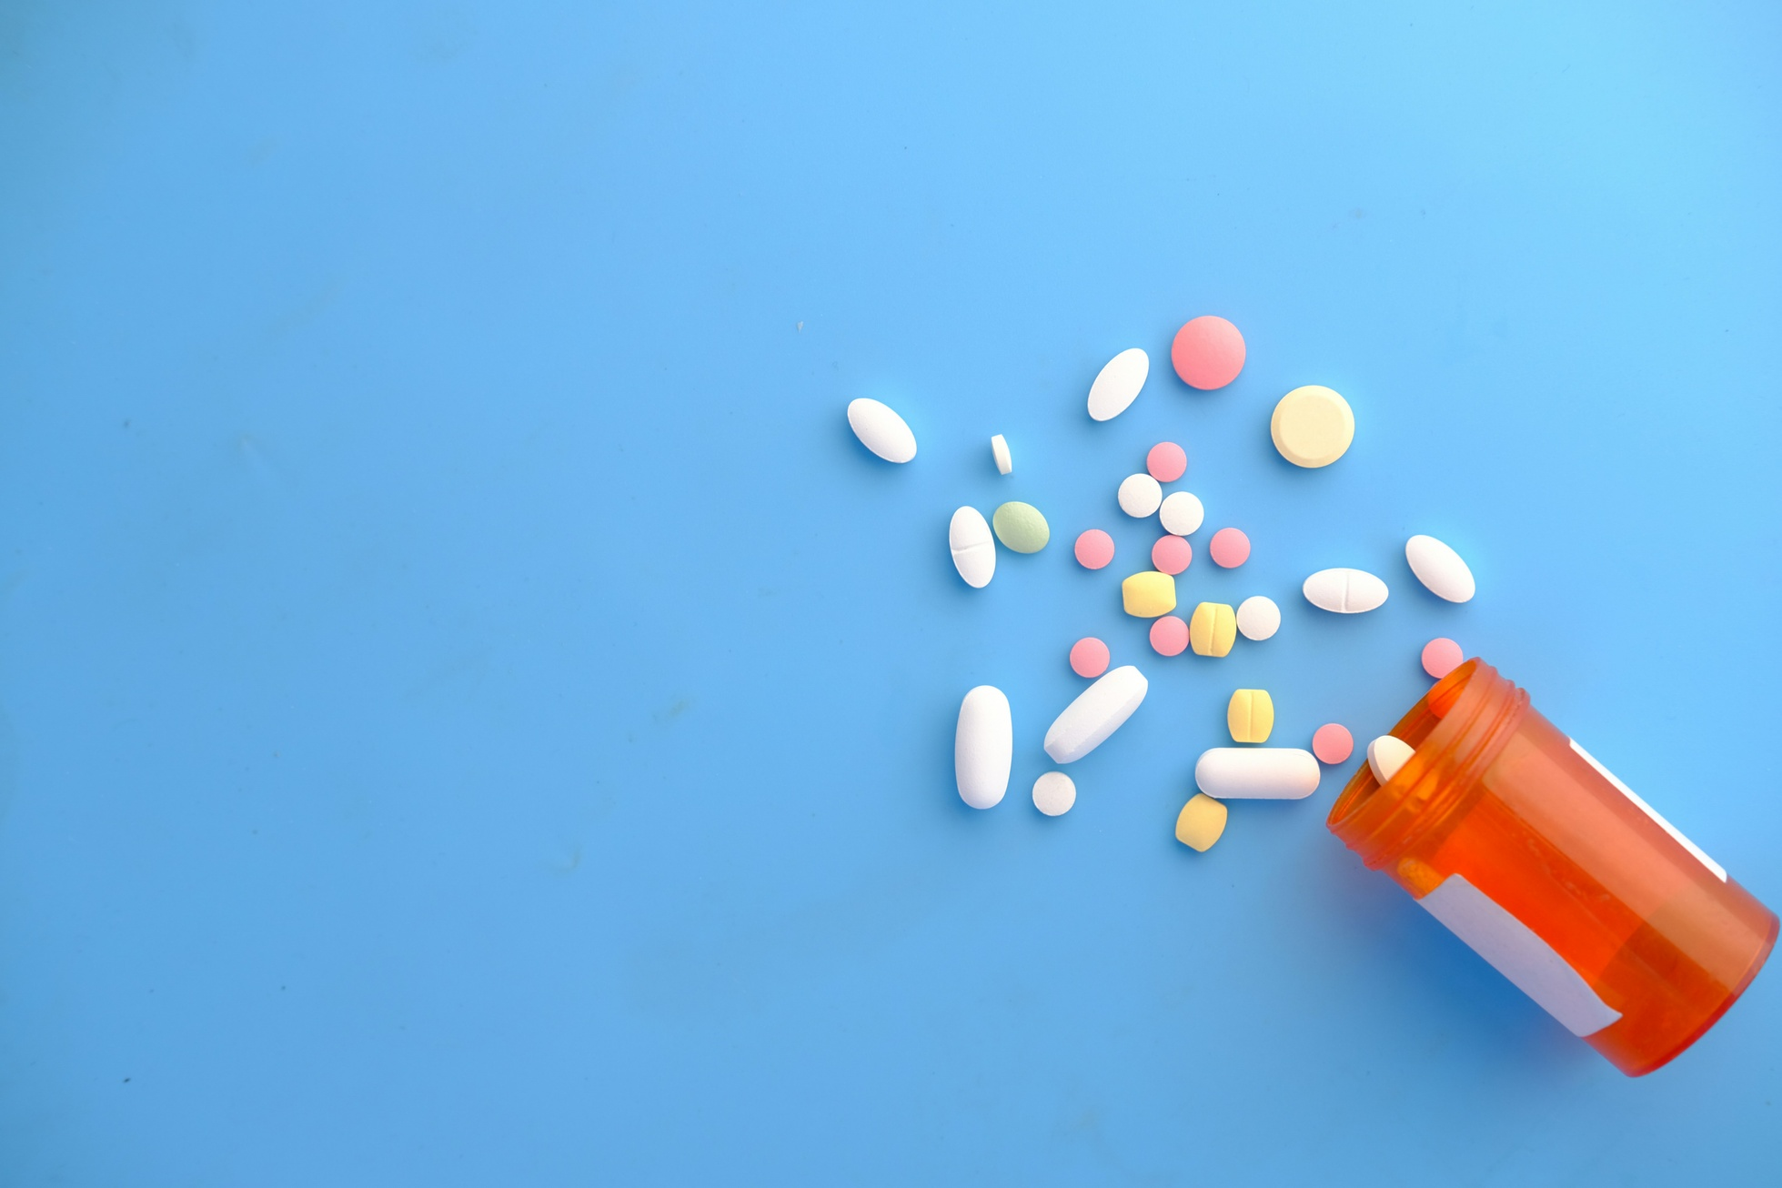
Preliminära data från klassificering av läkemedelsavvikelser
Läkemedelsfel står för cirka 10% av alla vårdskador
Uppmärksammas ofta inte av avvikelsesamordnaren, felklassificeras
Omklassificering sker manuellt av kliniska farmaceuter – en resurskrävande process som kräver stor domänkunskap

Slide 7

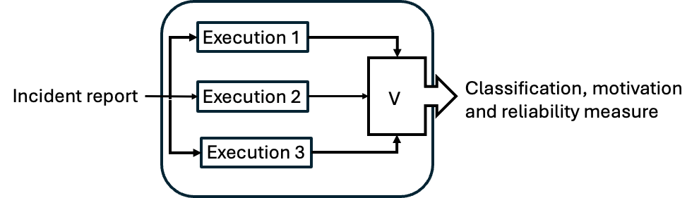
Metod
3 307 anonymiserade avvikelserapporter omklassificerade av kliniska farmaceuter
Prompt engineering + “critic model” för kvalitetssäkring
Validering: Ytterligare 200 rapporter klassificerades av två kliniska farmaceuter som referens
Analys: Jämförelse av modellens klassificering mot expertkonsensus

Slide 8

Resultat
96% överensstämmelse med expert (192/200)
Högre överensstämmelse än tidigare publicerade “machine learning” metoder
Oenighet: 4%, oftast språklig/kontextuell oklarhet

Slide 9
TACK!
Med finansiering från
Anders Krifors
Christer Norström
Chefläkare, PhD
Professor
Region Västmanland
Mälardalens Universitet

